Slide 1
Анонимный (или нет) чат
Воронова Лиза

Slide 2
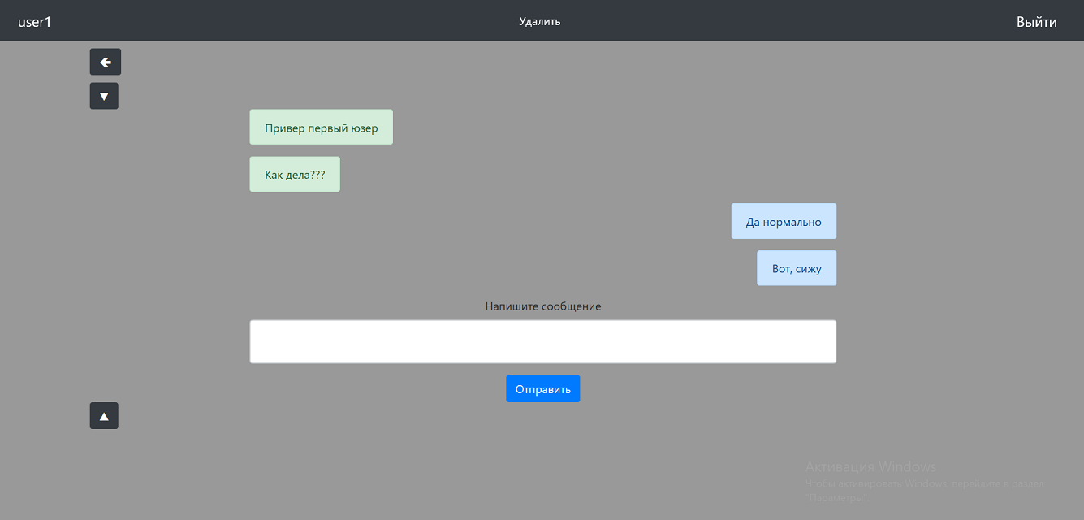
Идея
Это чат, где собеседника тебе выбирает рандом.
Это всё, что вам надо об этом знать.

Slide 3
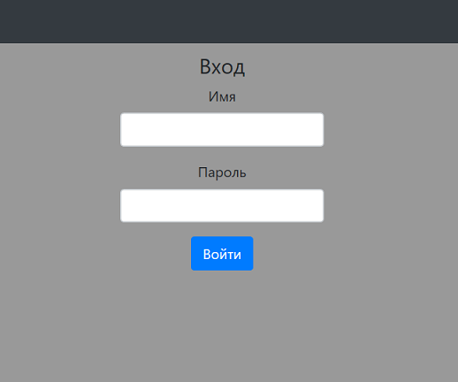
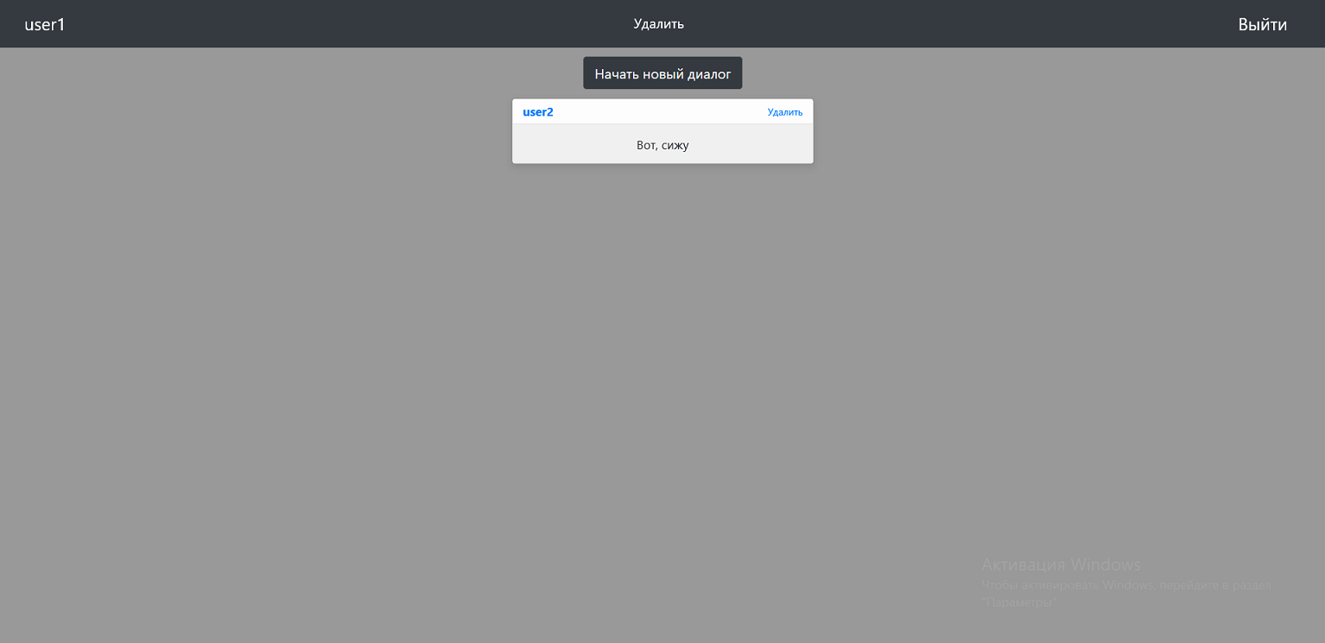
Как же использовать столь прекрасный сайто?
Пользоваться сайтом легко и понятно:
Регистрируемся
Для регистрации ничего кроме пароля и имени не нужно
Начинаем диалог
Можно написать «Привет»
ГОТОВО!
Вы разговариваете неизвестно с кем, но так как это локальный сайт, то с собой

Slide 4
Таинственная тьма (или меню)
Увидеть все свои диалоги можно нажав на своё имя в черной полосе наверху. Там же можно удалить свой аккаунт и выйти из него.

Slide 5
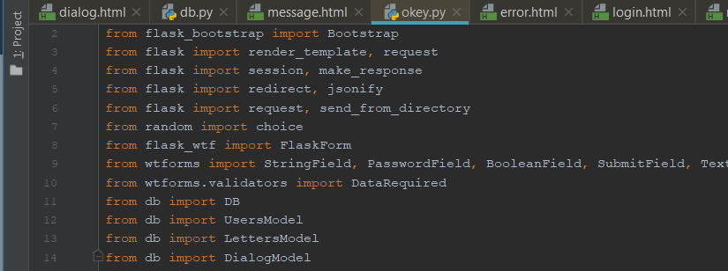
Библиотеки
Использовалось несколько библиотек, но с ними и так всё понятно. Отдельное спасибо flask-bootstrap, который одной строчкой красиво разворачивал формы.

Slide 6
Что можно было бы ещё сделать?
Вход с нескольких аккаунтов сразу.
Настройки, где можно было бы изменить пароль, ник, фон сайта.
Добавить возможность отправления файлов. (Пока можно только ссылки)
Отдельное окно для диалога.
Конец

